Slide 1



Инклюзивное пространство личности: ценность или обременение
Агавелян Рубен Оганесович
доктор психологических наук, профессор, Почётный
работник общего образования Российской Федерации,
профессор каф. коррекционной педагогики и психологии
института детства ФГБОУ ВО «НГПУ»

Slide 2

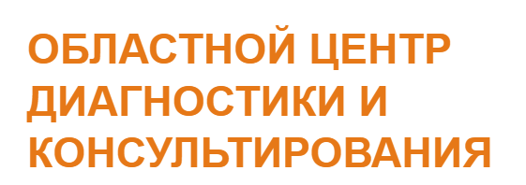

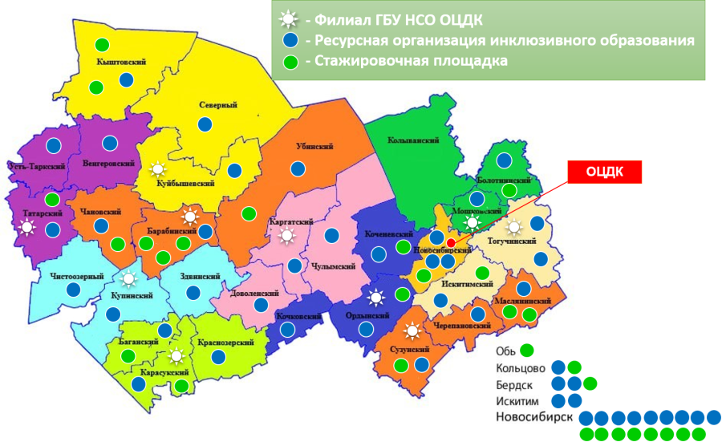
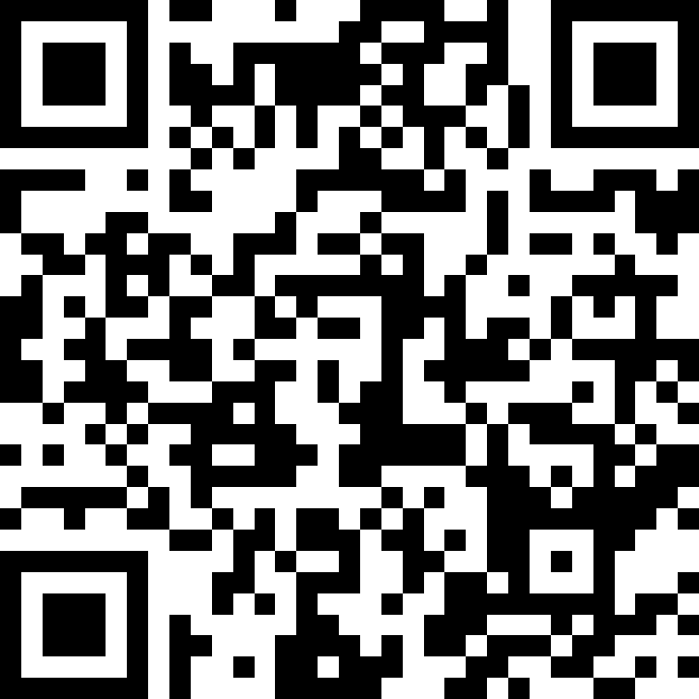
XXII День «Д»
https://оцдк.рф/obrazovanie-i-sotsializatsiya-detej-s-ov

Slide 3

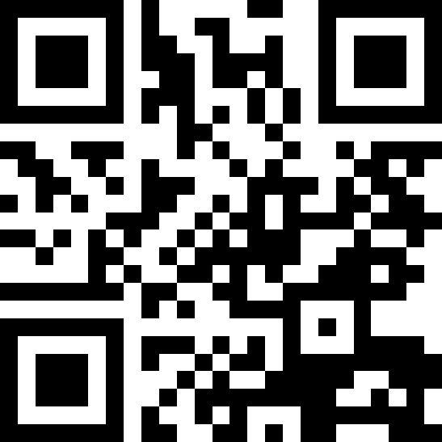

https://magistr54.ru
Департамент образования мэрии города Новосибирска
МАГИСТР

Slide 4
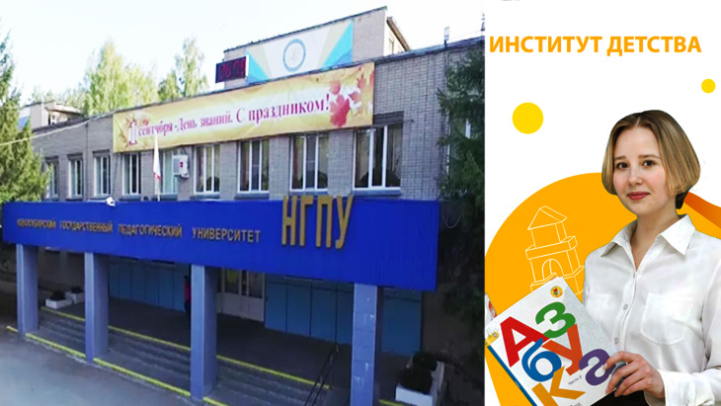
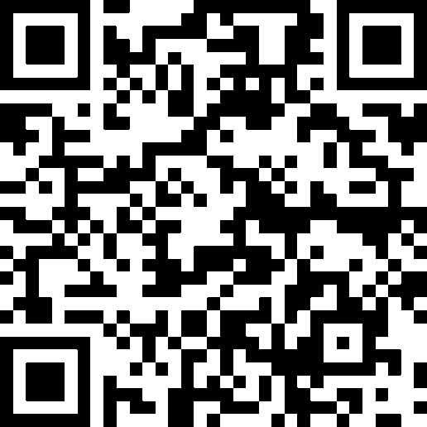
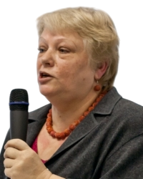
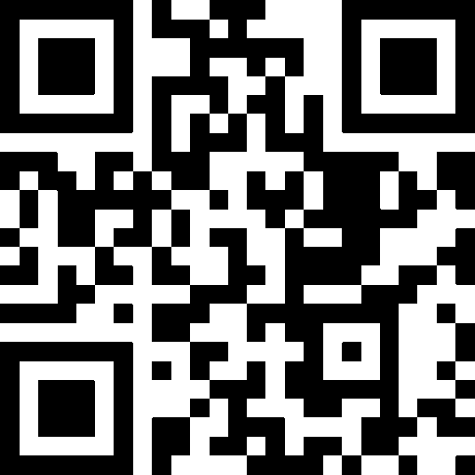
ФГБОУ ВО «НГПУ»
https://psy.su/persons/100_psihologov_rossii/psy/80808
https://nspu.ru/lp/id

Slide 5


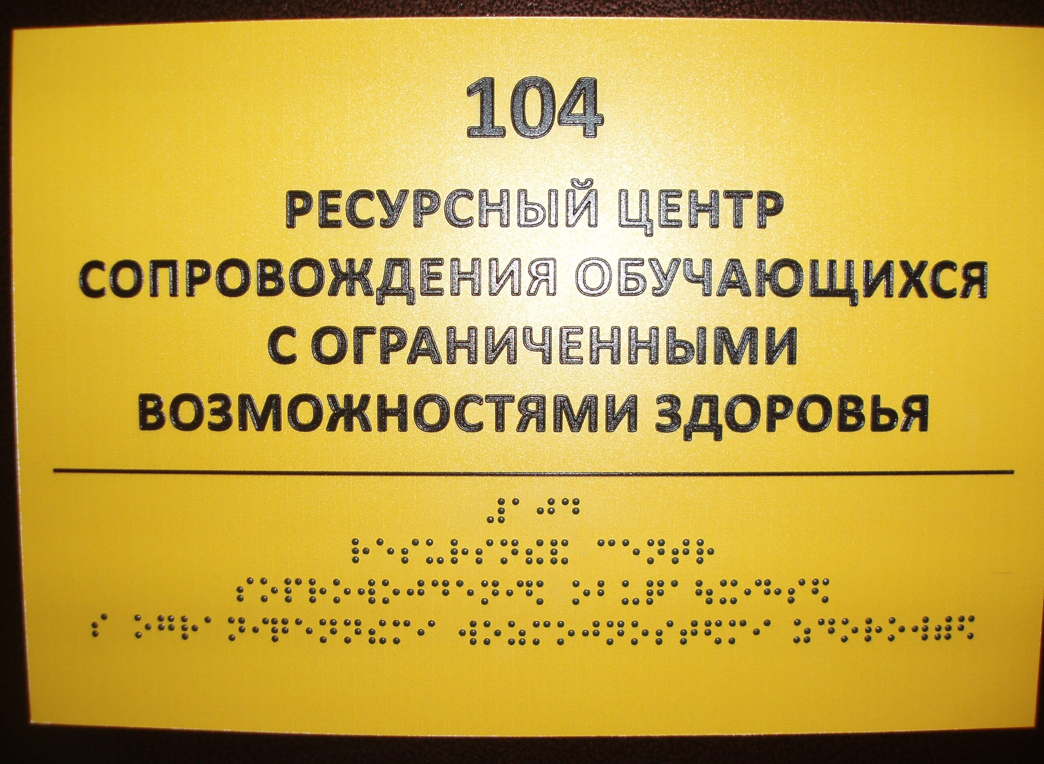

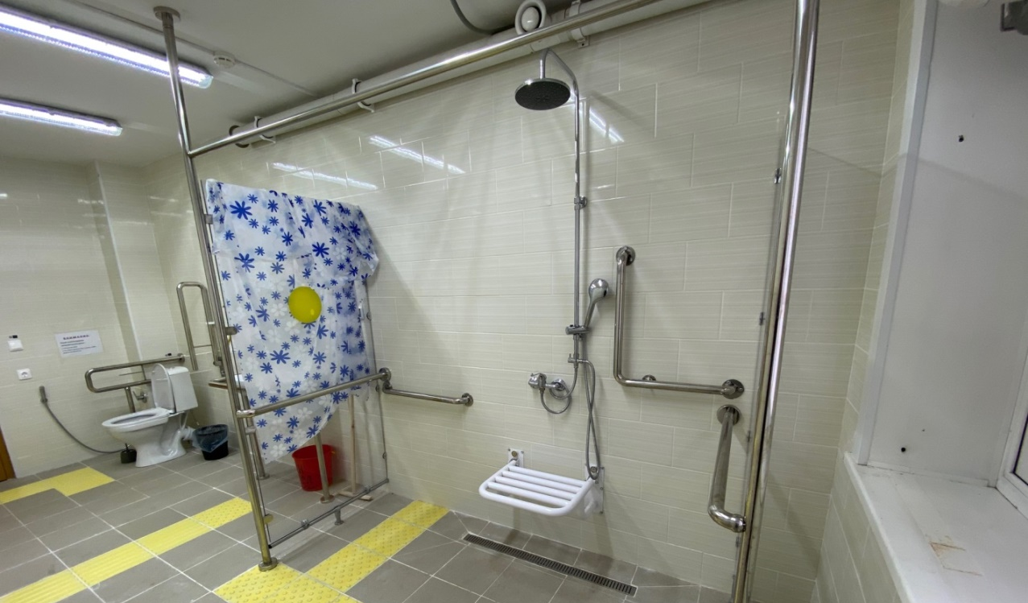


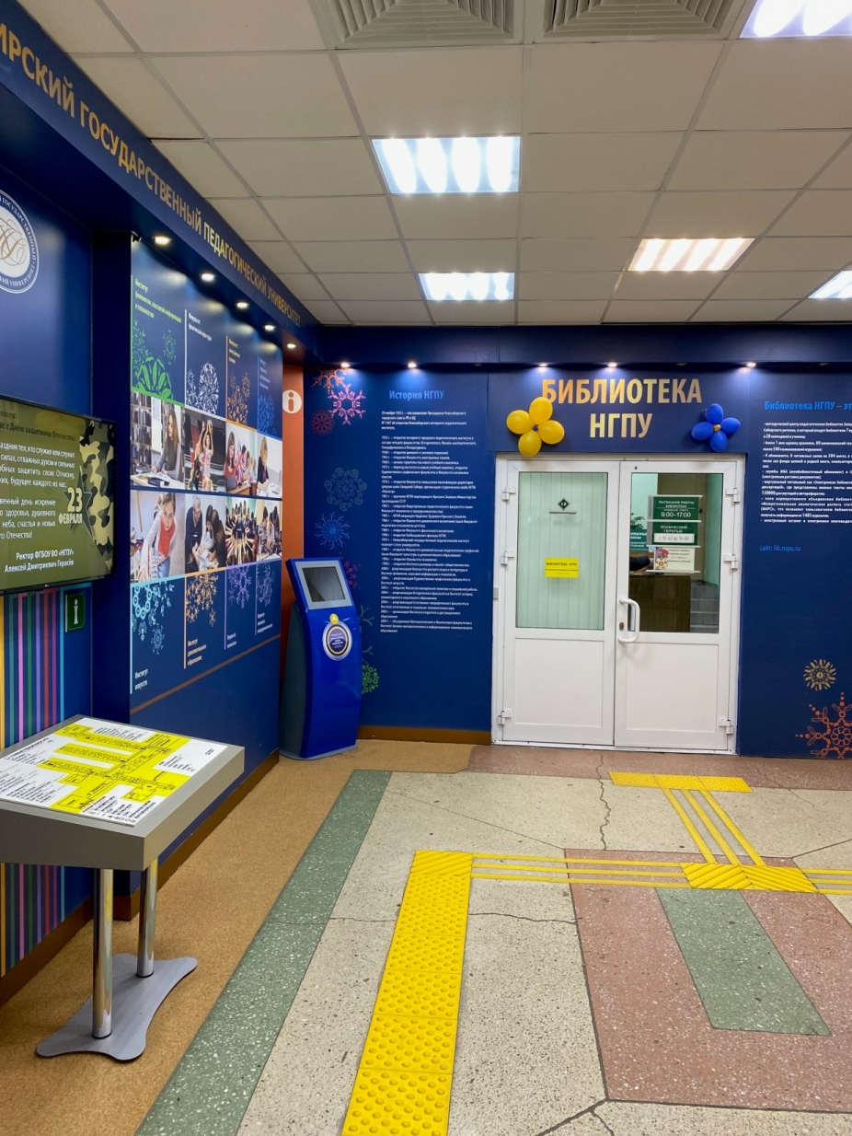

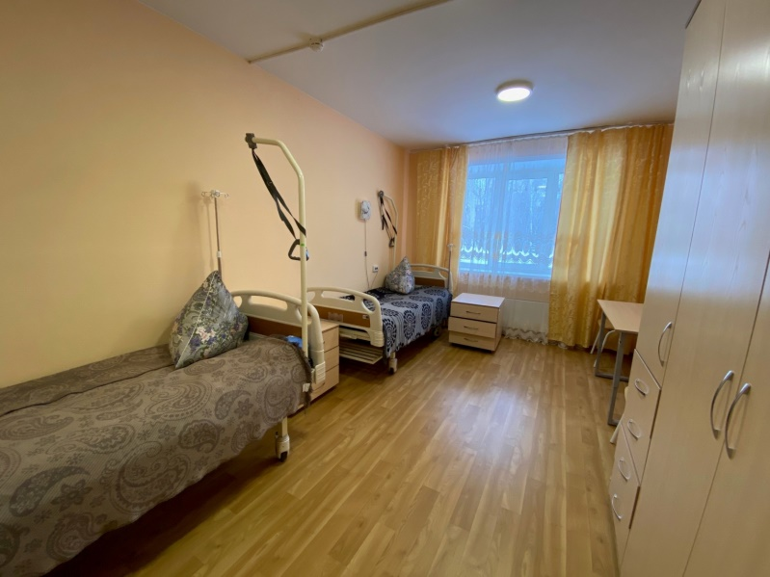

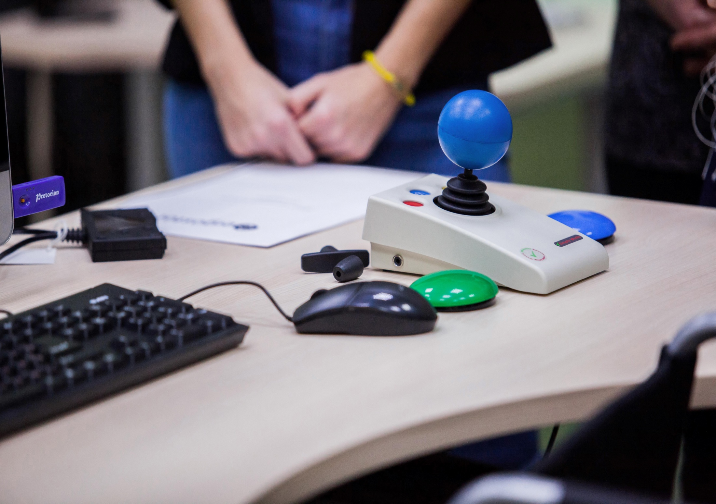

Slide 6
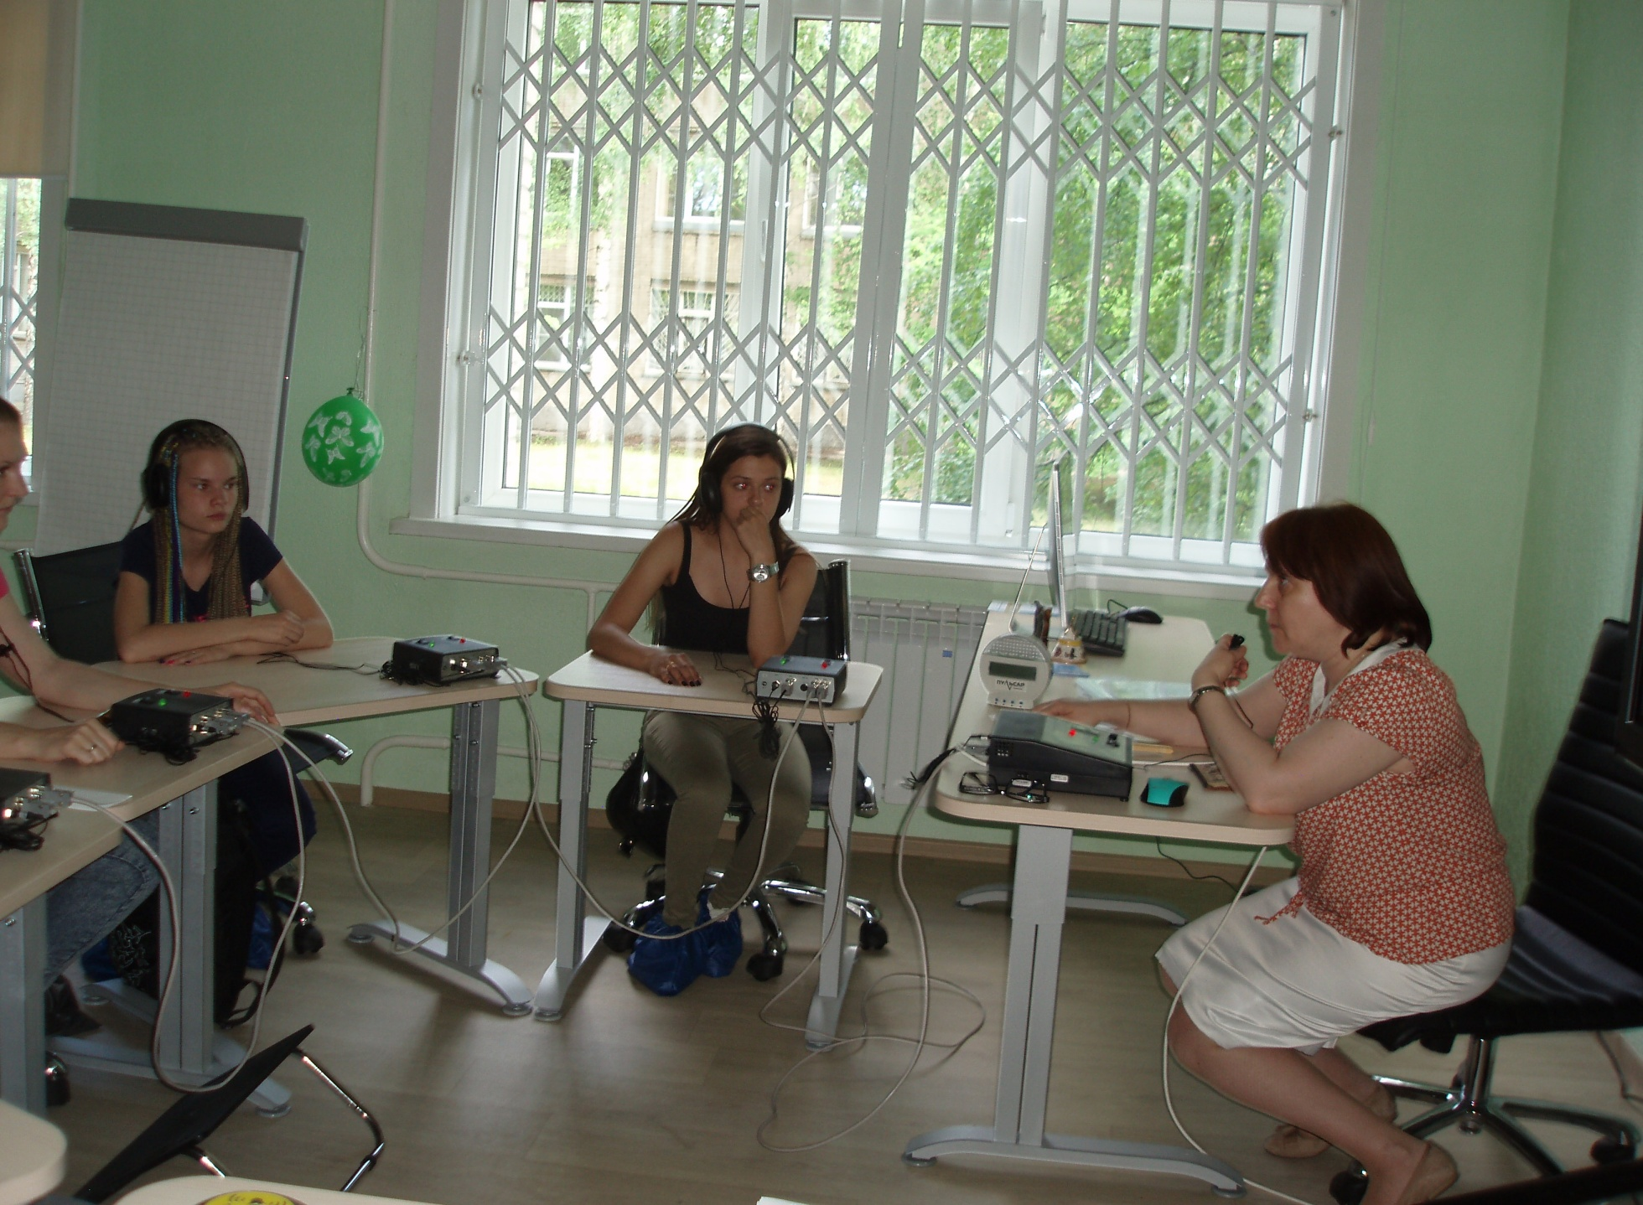
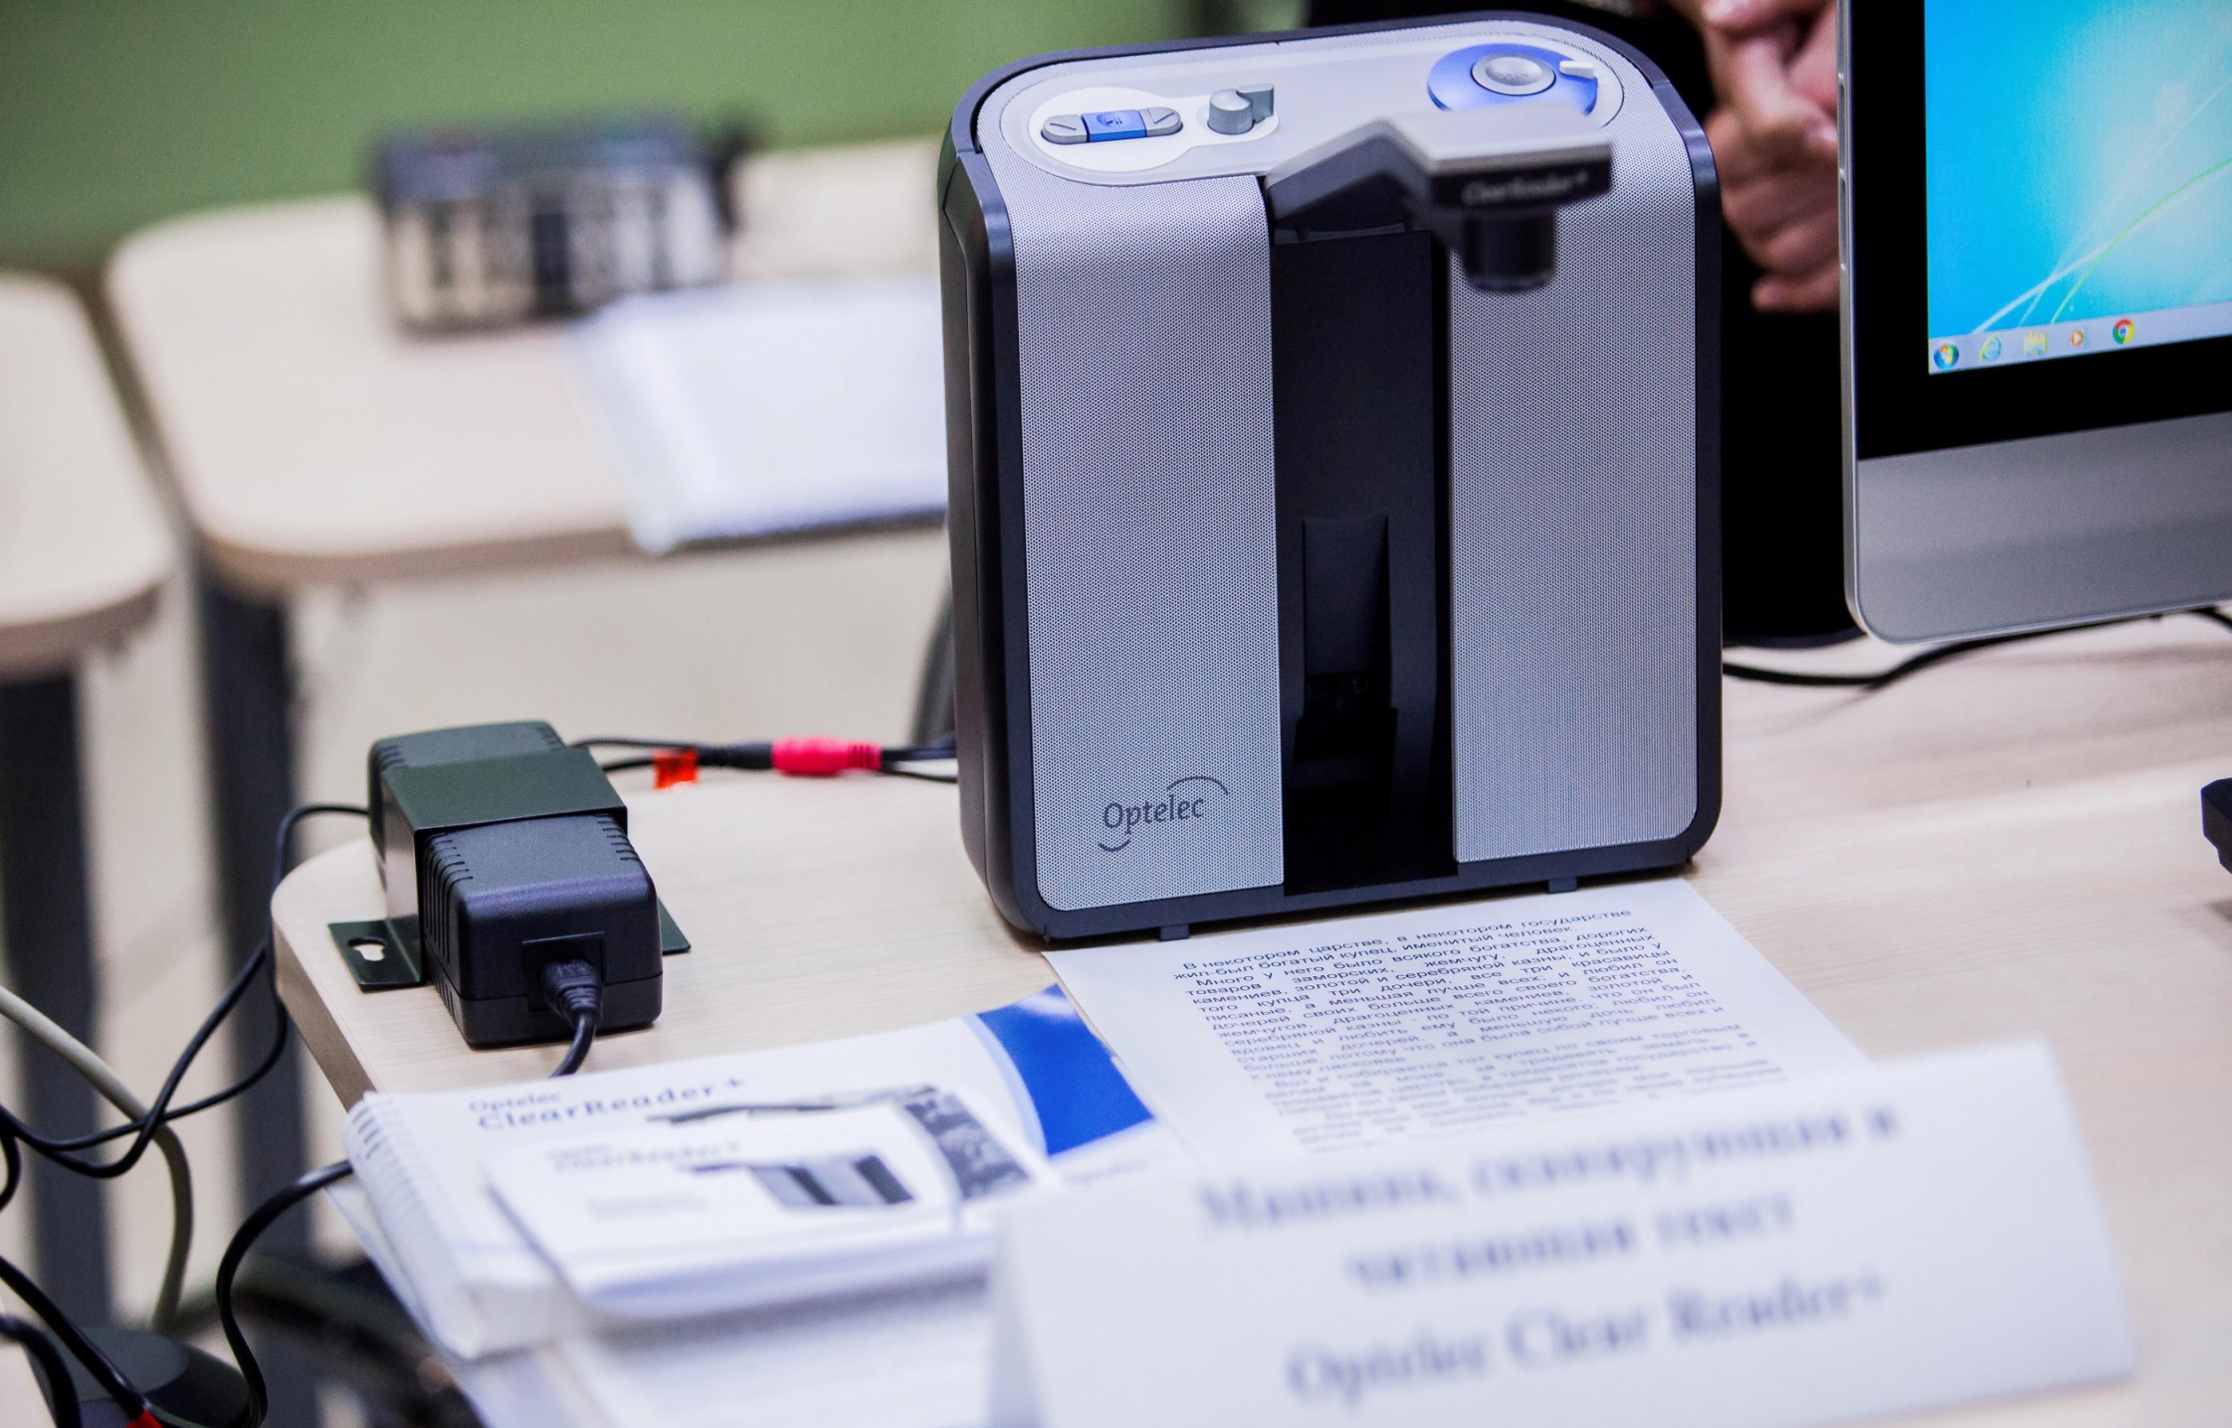
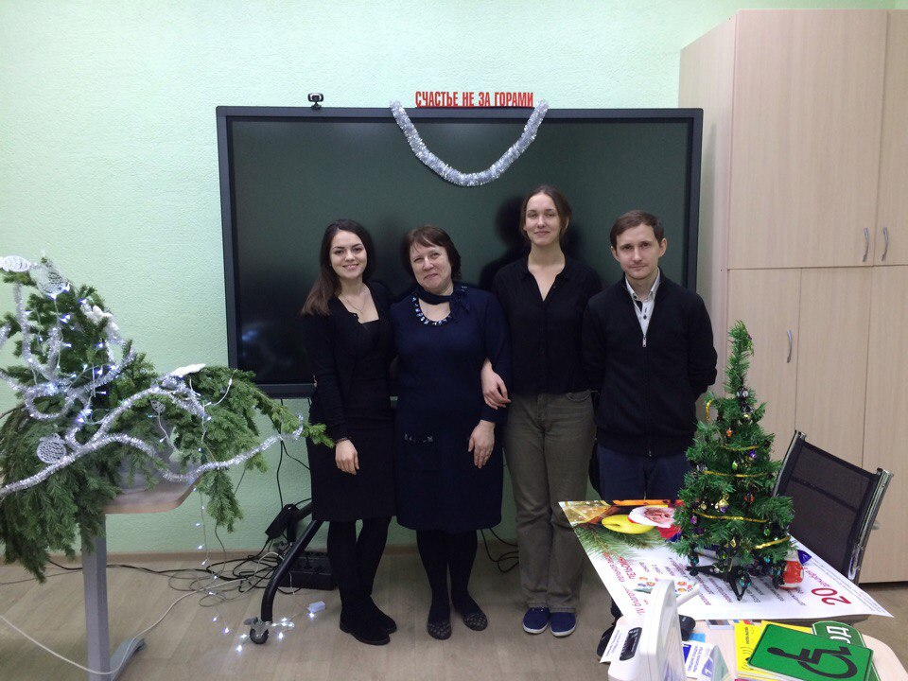

Slide 7
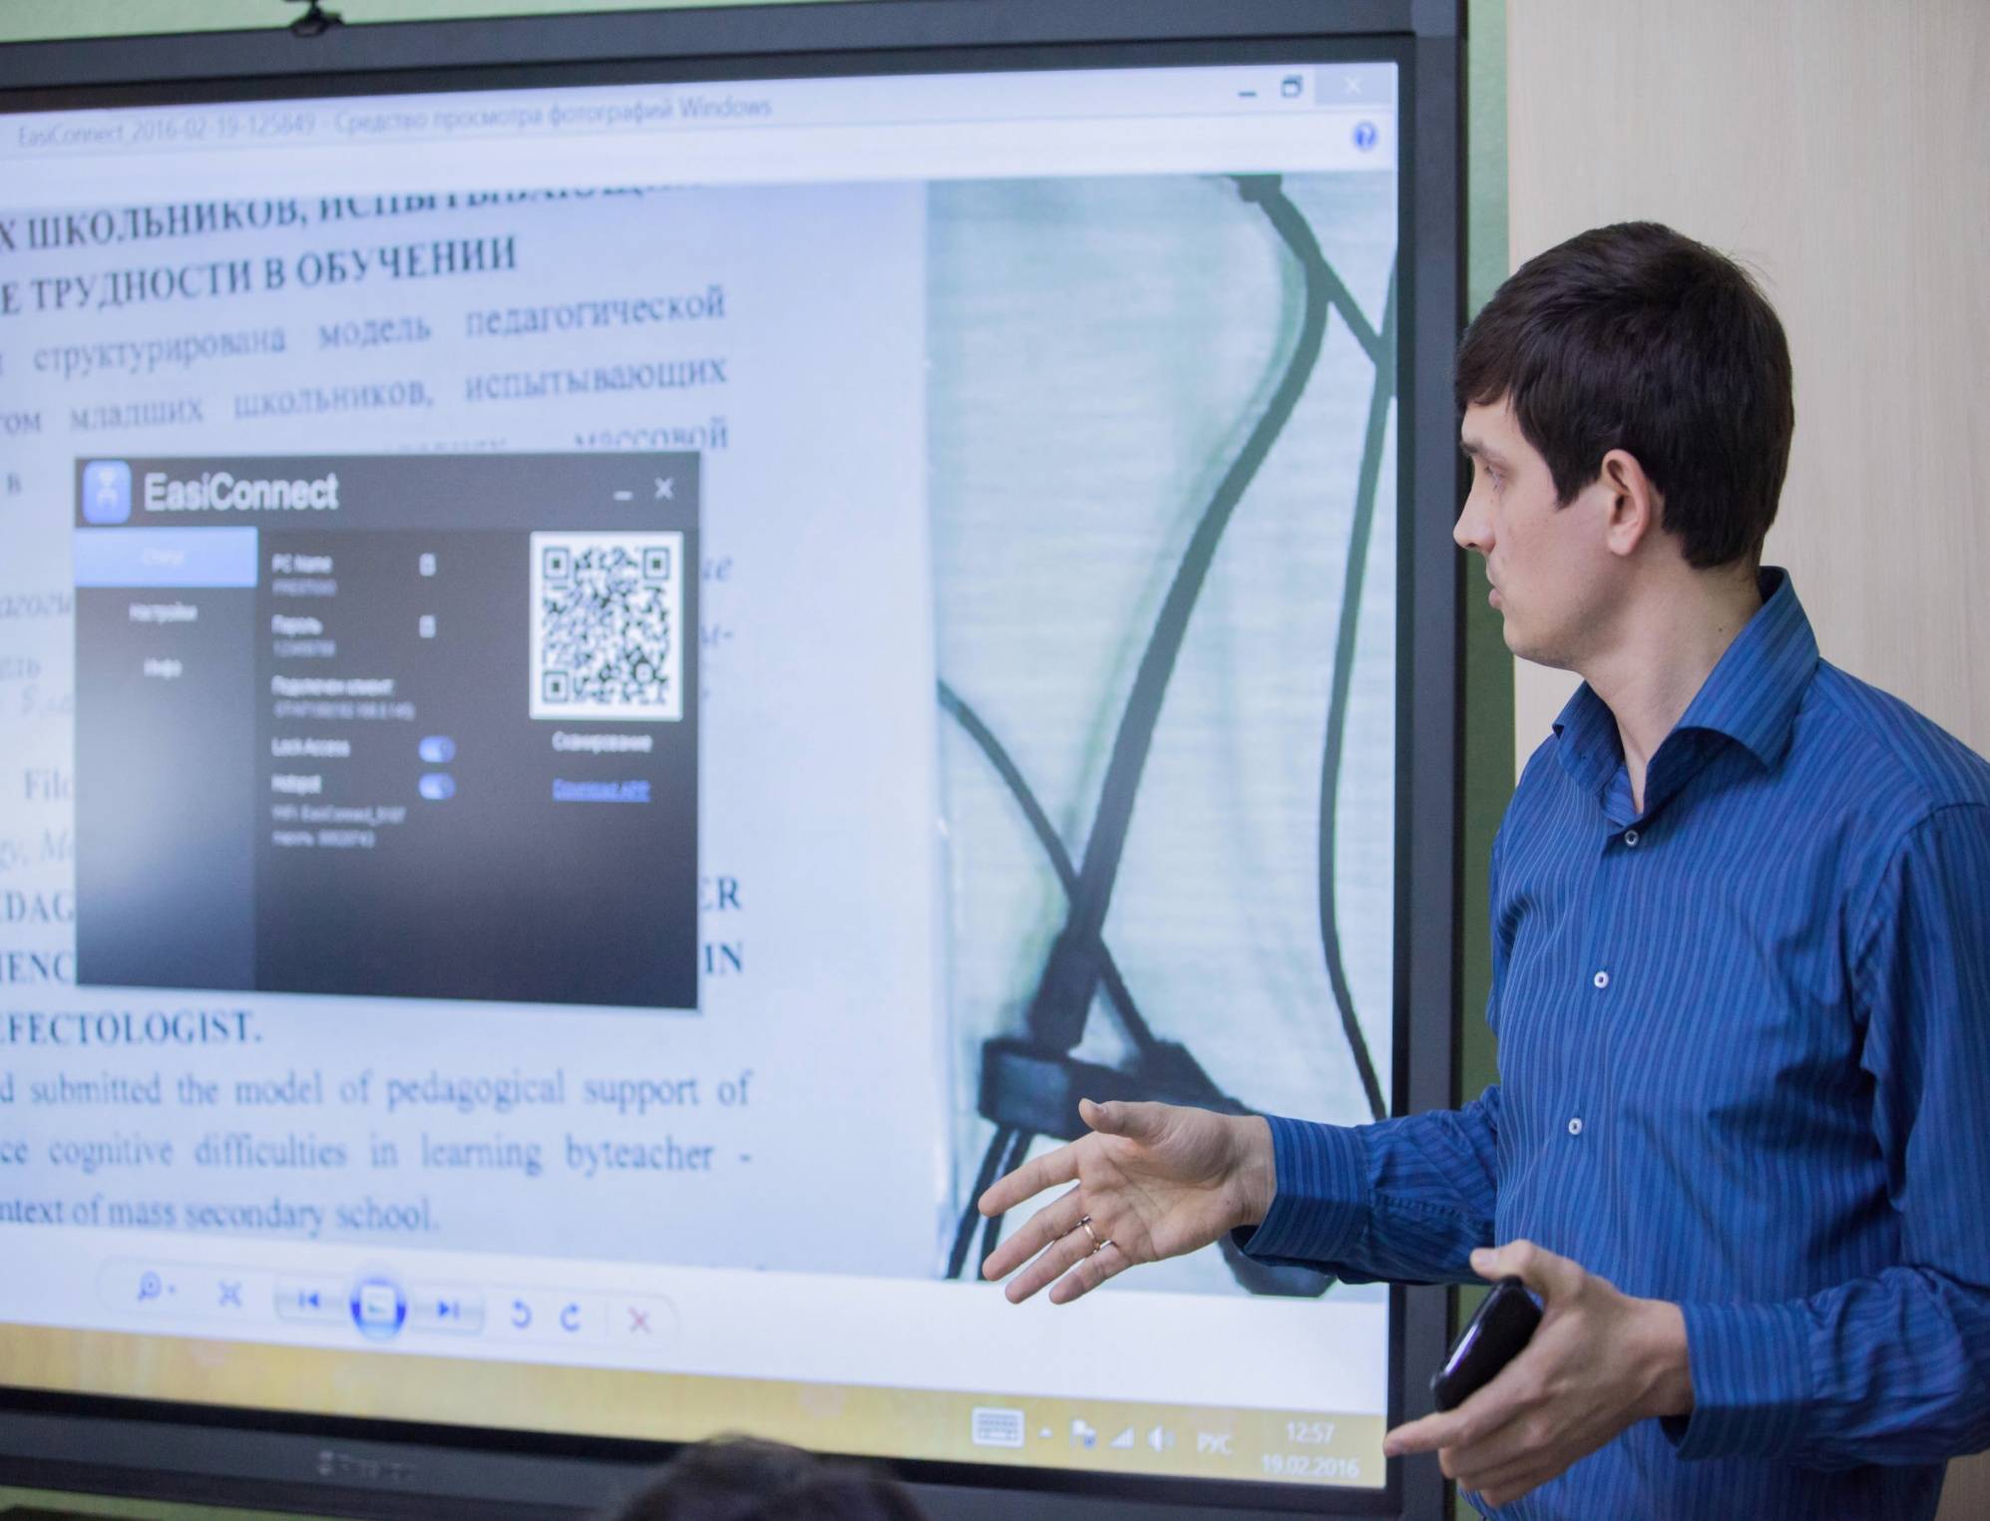
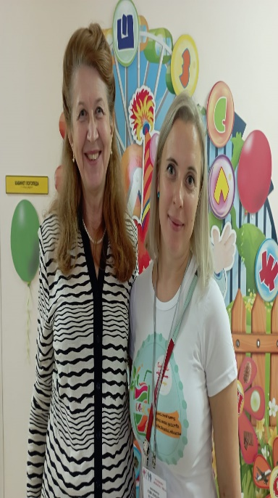
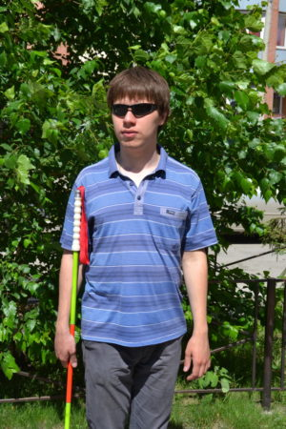
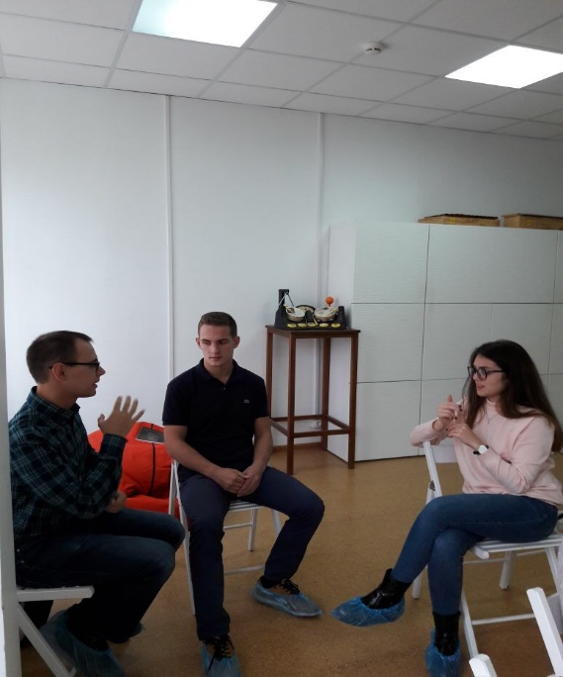
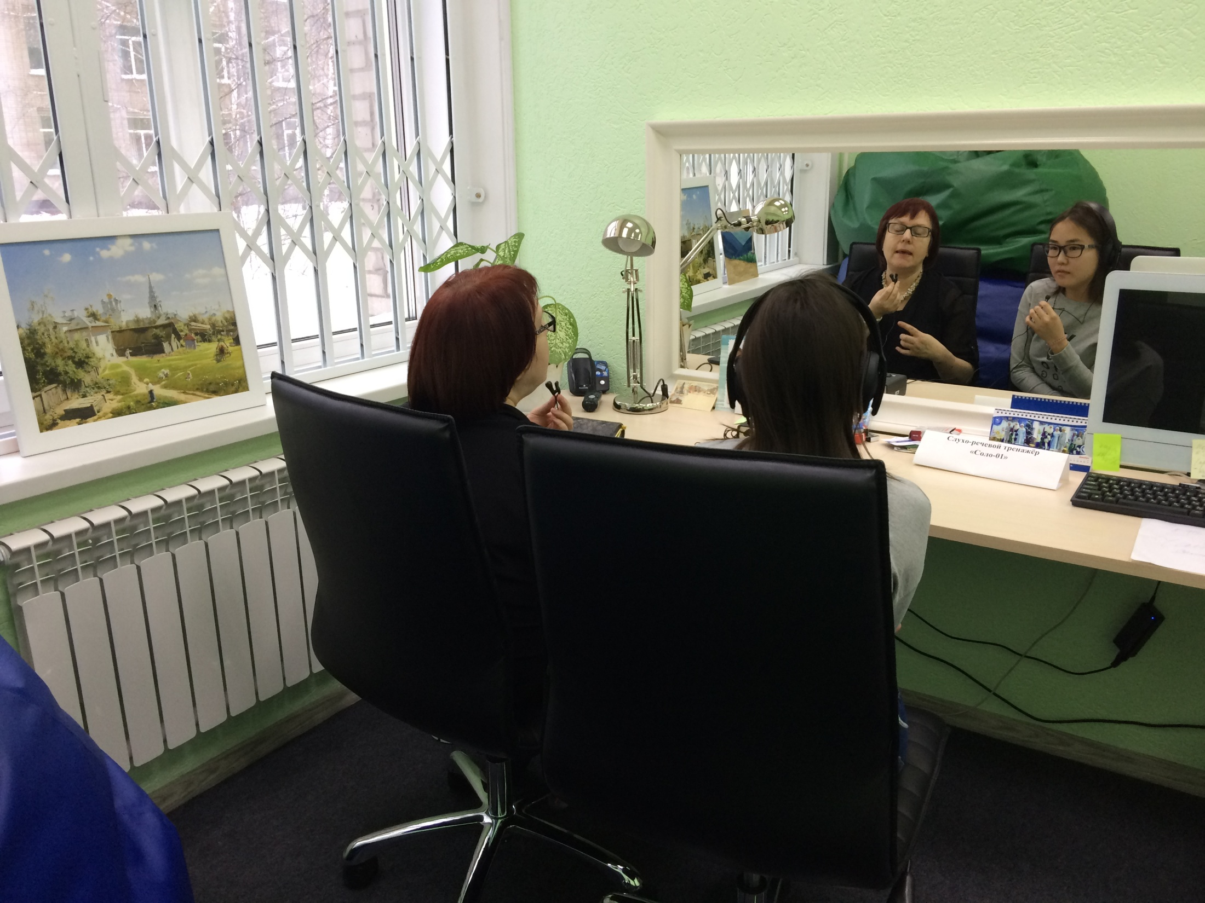
Мультидисциплинарная команда сопровождения Multidisciplinary support team
специалисты по сопровождению
тьюторы
сотрудники университета
переводчики РЖЯ
программисты

Slide 8
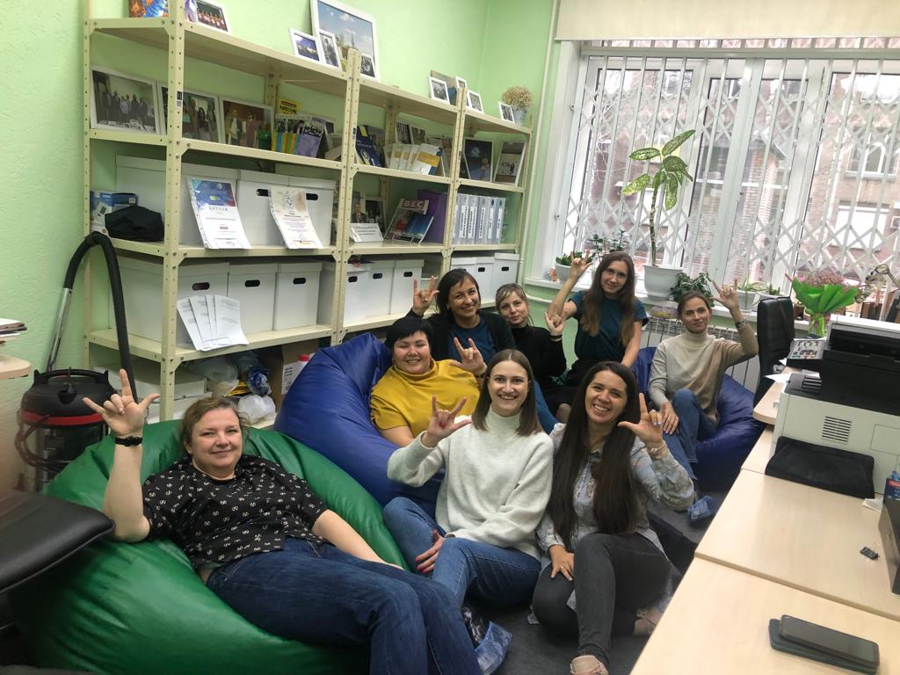
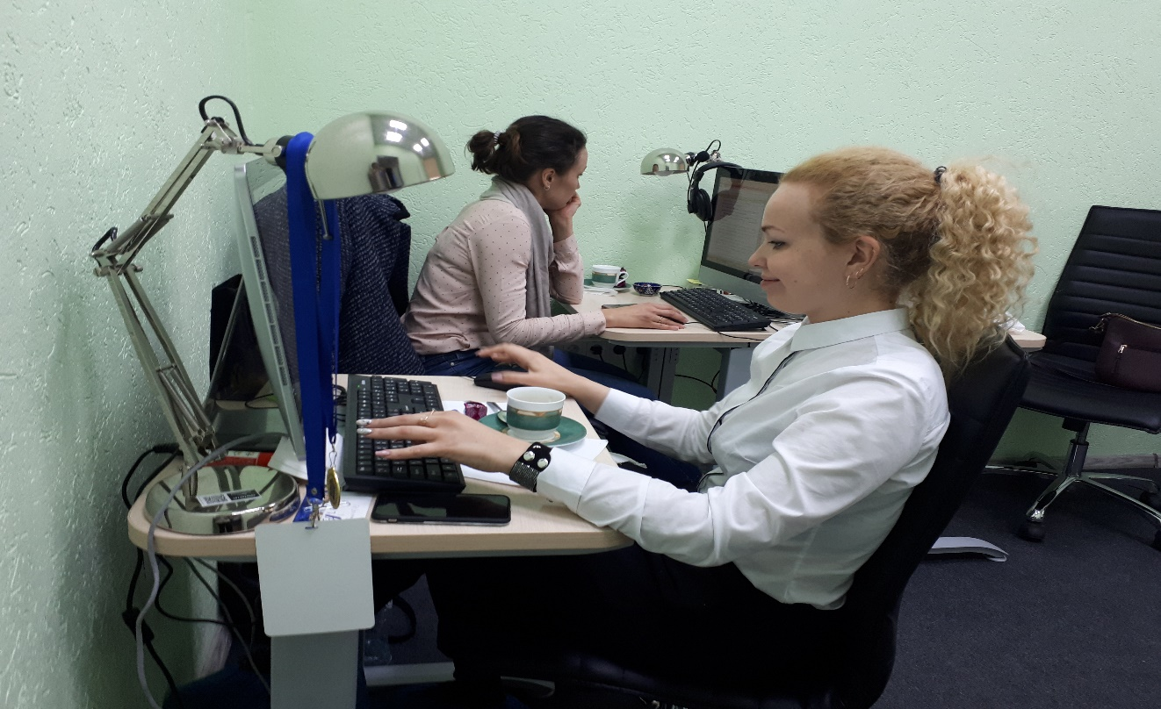
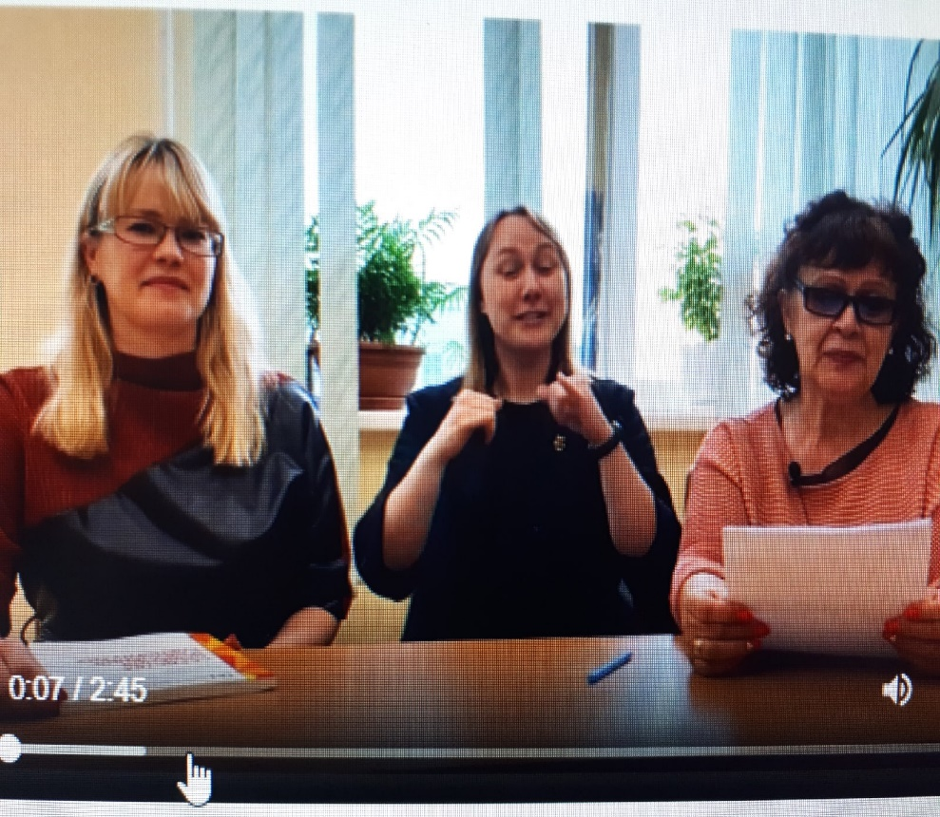
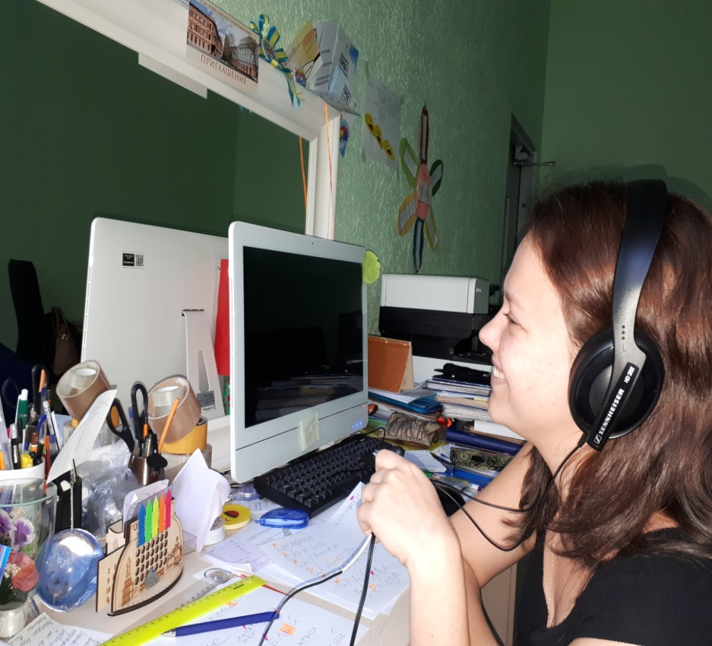

Slide 9
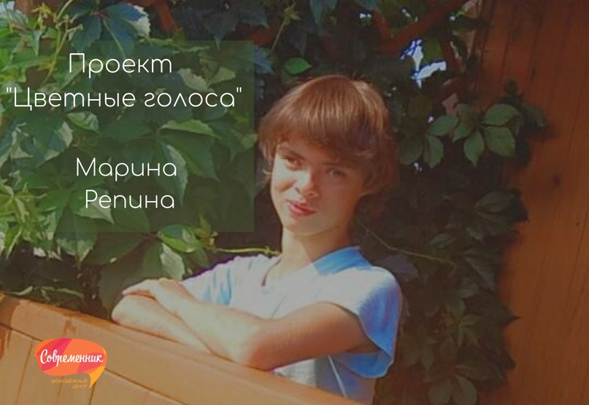

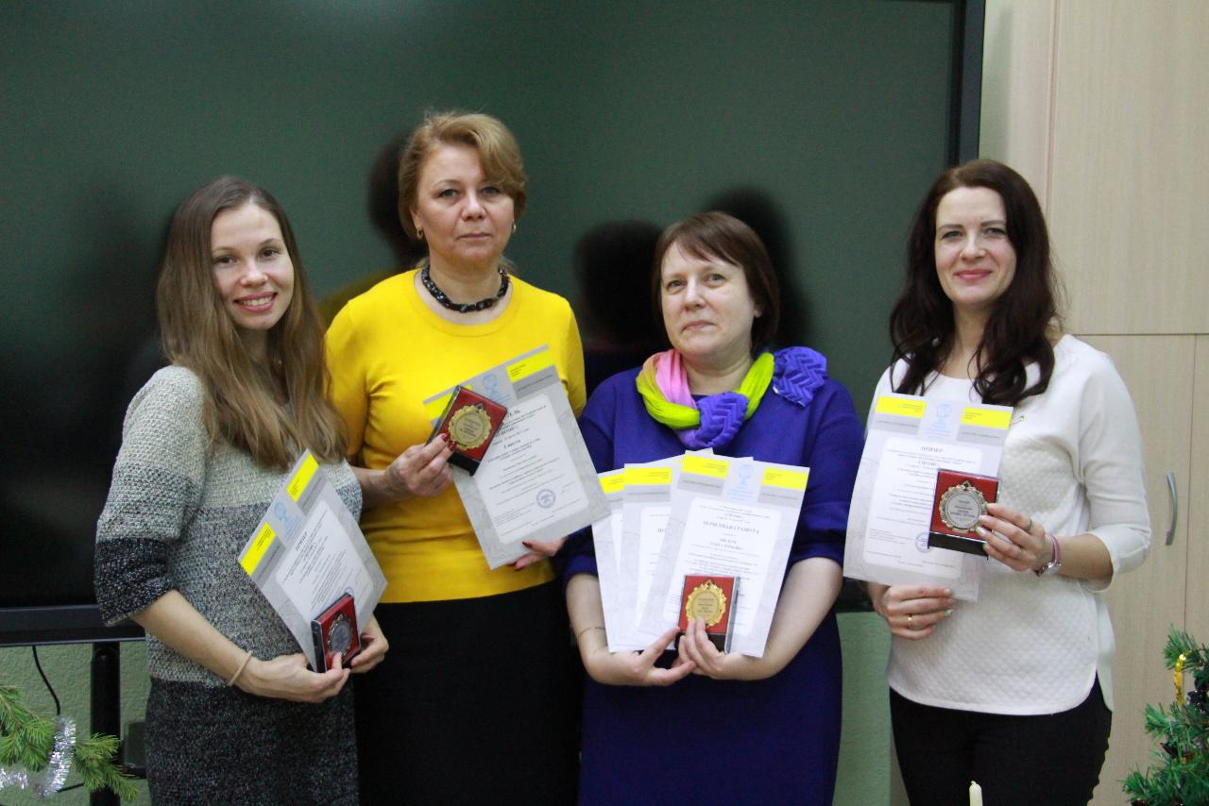
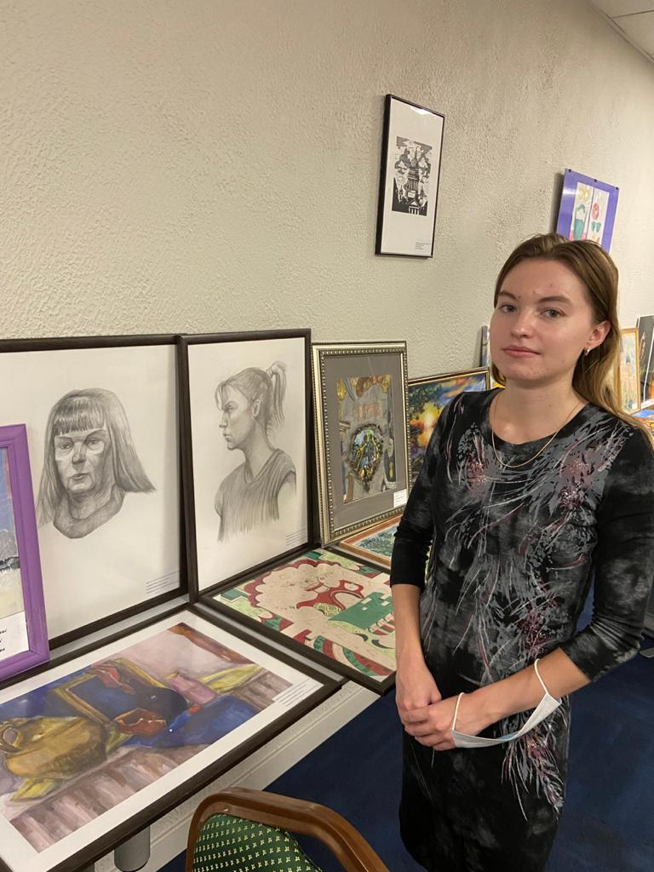
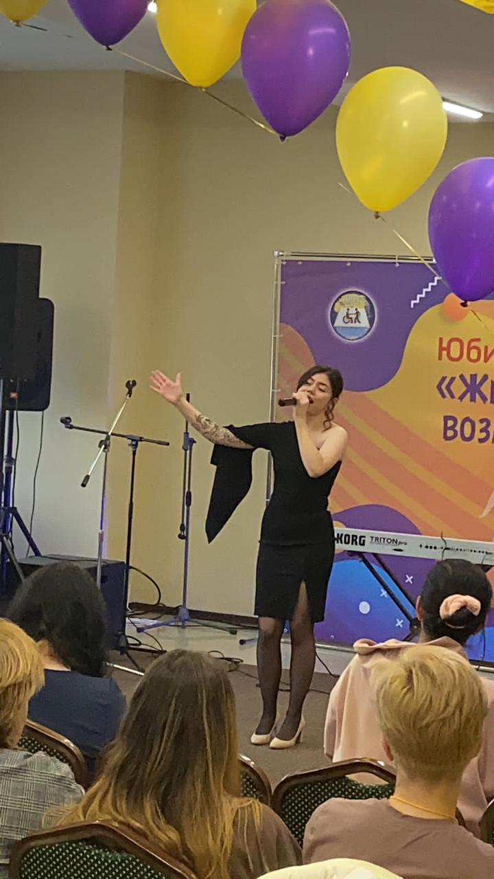
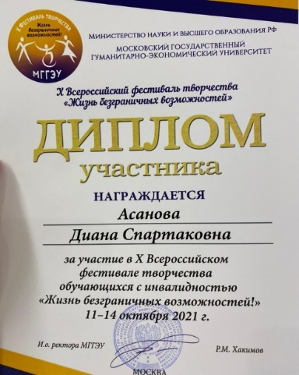
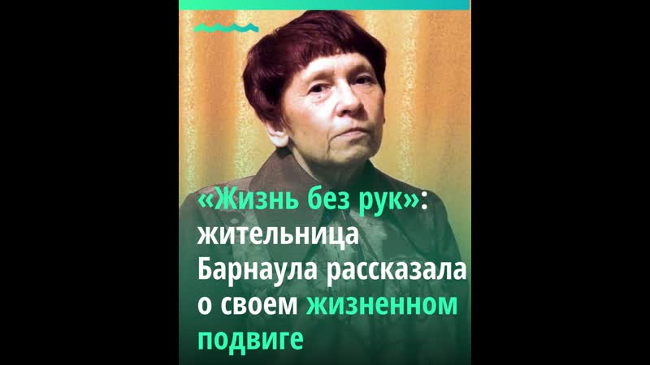
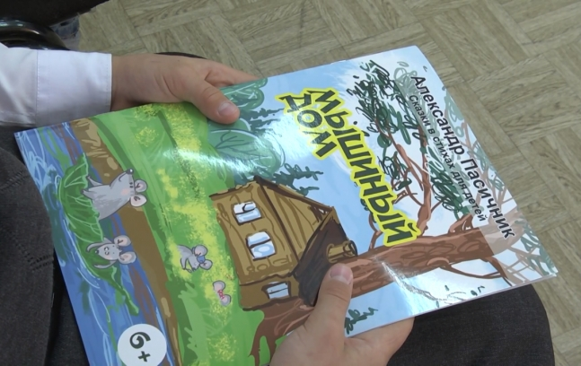

Slide 10
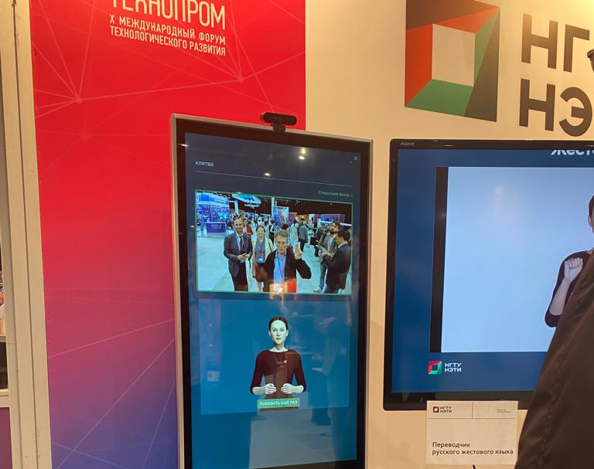
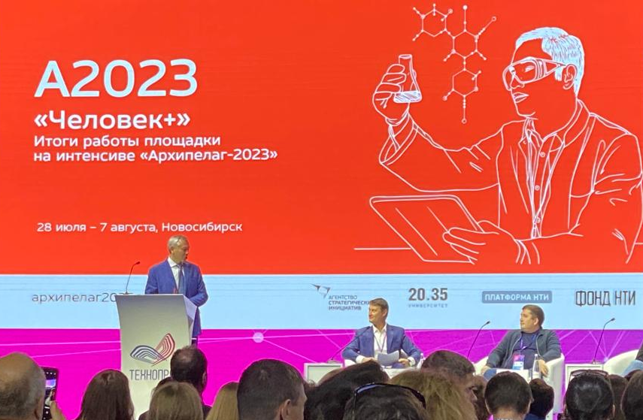
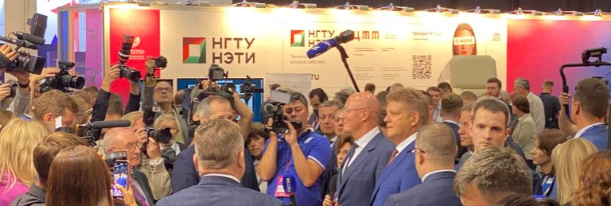
  Ресурсы и партнёры
Проекты НГТУ DEAF – репетитор, вожатый; сурдофон, с субтитрами и переводом на РЖЯ
Международный инженерный
инклюзивный клуб
NSTU projects DEAF – tutor, counselor; sign language, with subtitles and translation into Russian Sign Language
International engineering inclusive club

Slide 11
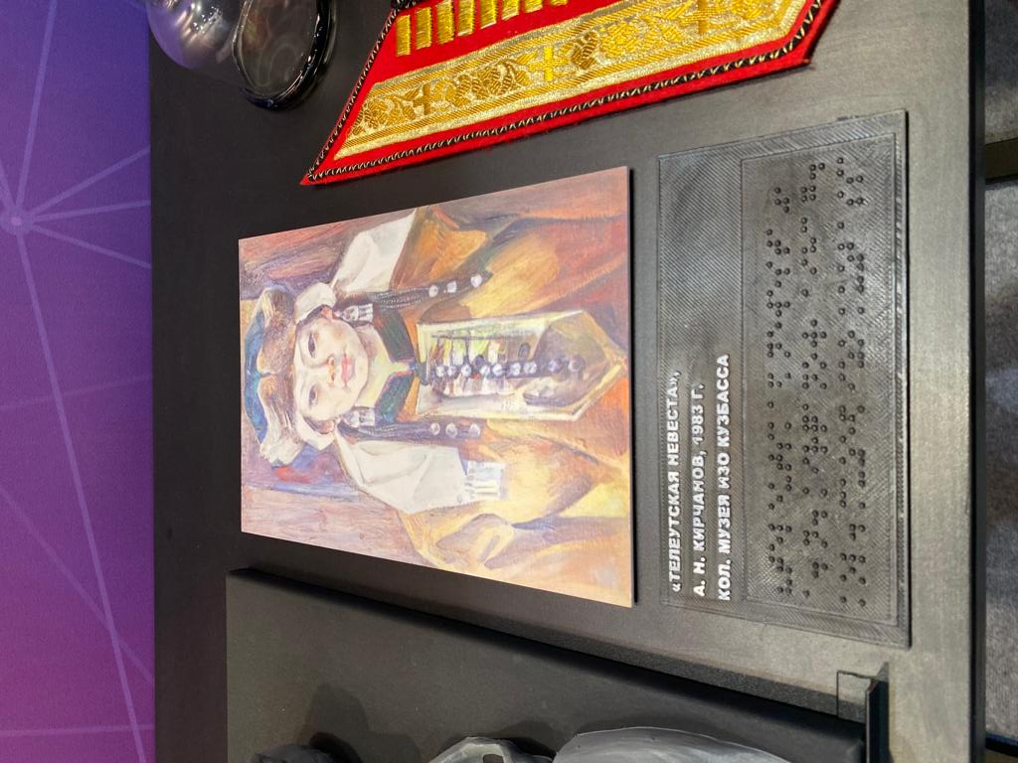
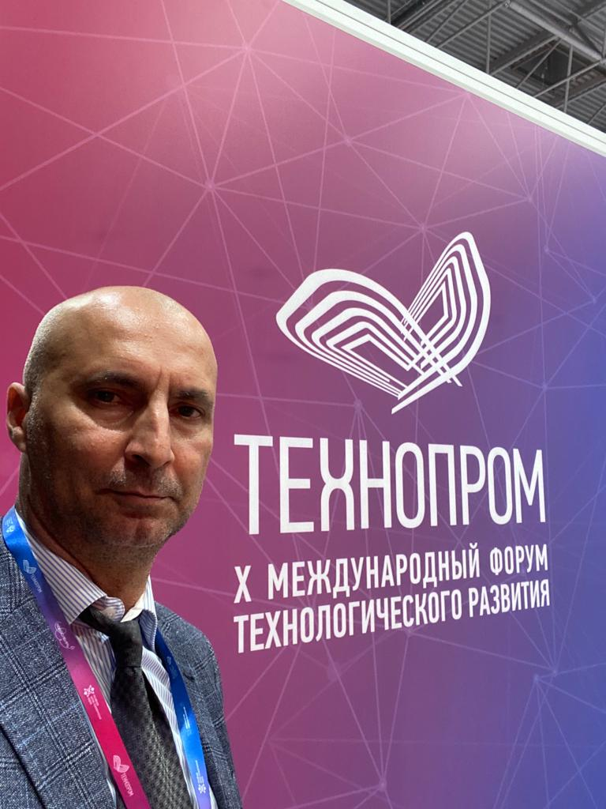
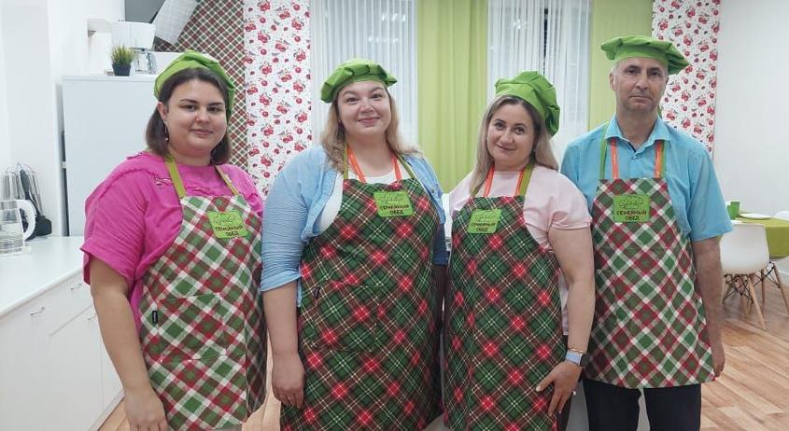

Slide 12
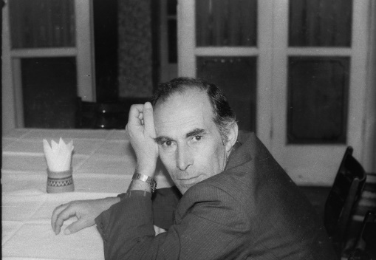
  Научной школе аспиранта М.С. Певзнер,
  профессора О. К. Агавеляна «ФЕНОМЕНОЛОГИЯ ОБЩЕНИЯ В СПЕЦИАЛЬНОЙ ПЕДАГОГИКЕ И ПСИХОЛОГИИ» – 35 лет
Социальная олигофренопсихология: монография. – Новосибирск, 2018. – 119 с.
Голос человека как психологический феномен: монография. – Новосибирск, 2010. – 305 с.
Современные теоретические и прикладные аспекты специальной психологии и коррекционной педагогики: монография. – Новосибирск, 2004. - 412 с.
Социально – перцептивные особенности детей с нарушениями развития: монография. – Челябинск, 1999. – 357 с.
Агавелян О.К. и др. Билингвистическое пространство образования как ресурс развития творческих способностей и социально – психологической адаптации детей с нарушением слуха // Science for Education Today. T.11. – 2021. - №2. – С. 172-196.
Автор более 200 широко востребованных научных публикаций
Под научным руководством подготовлены 33 кандидат наук, 2 доктора наук по специальной психологии, коррекционной педагогике, теории и методике профессионального образования.
В 1964 г., окончил МГПИ им. В.И. Ленина, олигофренопедагог и логопед; инспектор детских домов и школ-интернатов Минпроса Арм.ССР; доцент, профессор Арм.ГПИ им. Х. Абовяна; профессор БиГПИ им. В.М. Шукшина; основатель и первый декан факультета психологии Чел.ГУ, член двух диссертационных советов по специальной (коррекционной) психологии в г. Екатеринбурге и Нижнем Новгороде; проректор по науке НИПКиПРО; профессор ФГБОУ ВО «НГПУ».

Slide 13
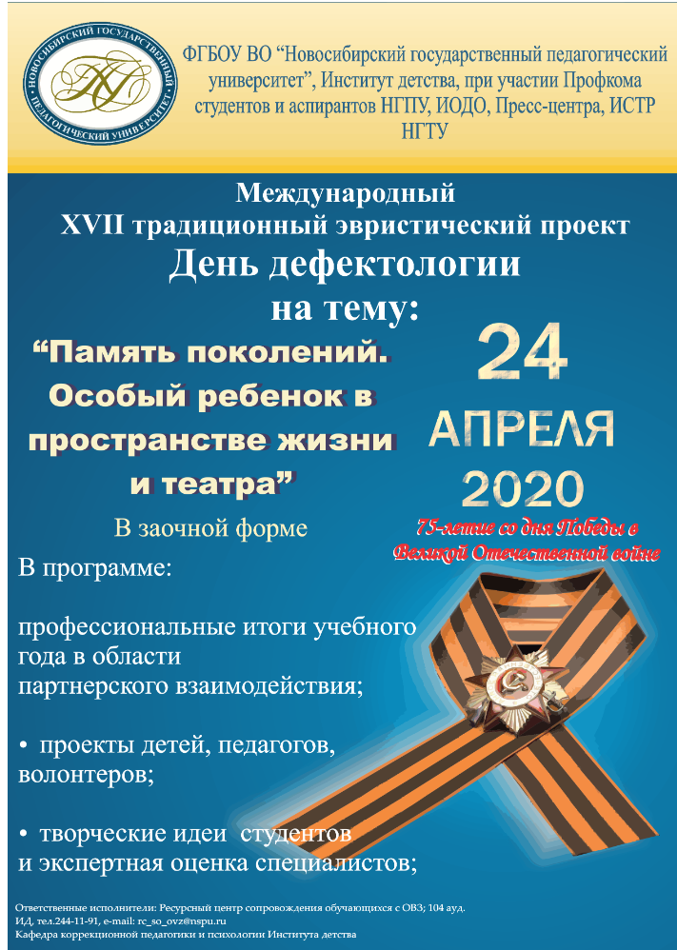
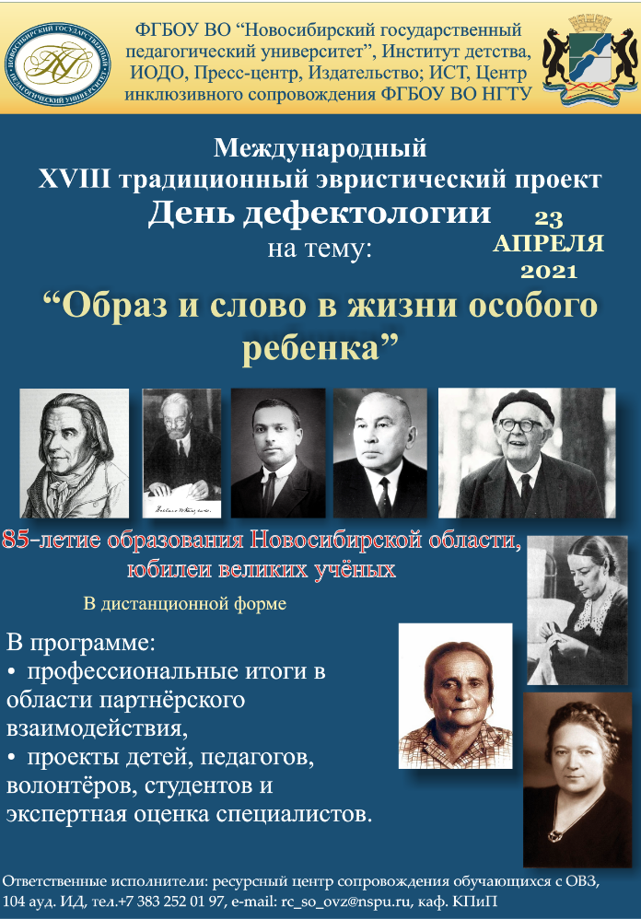
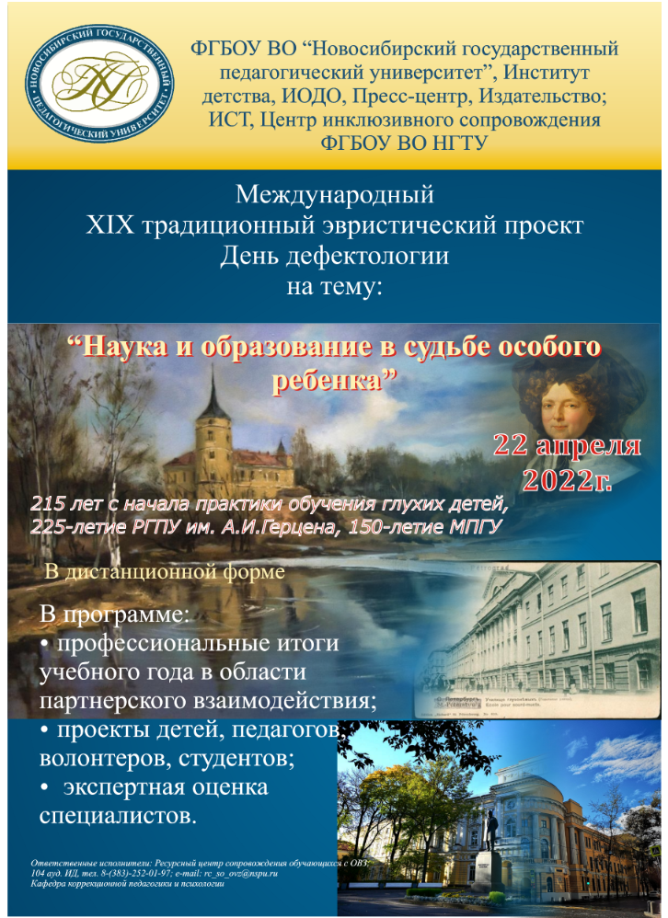

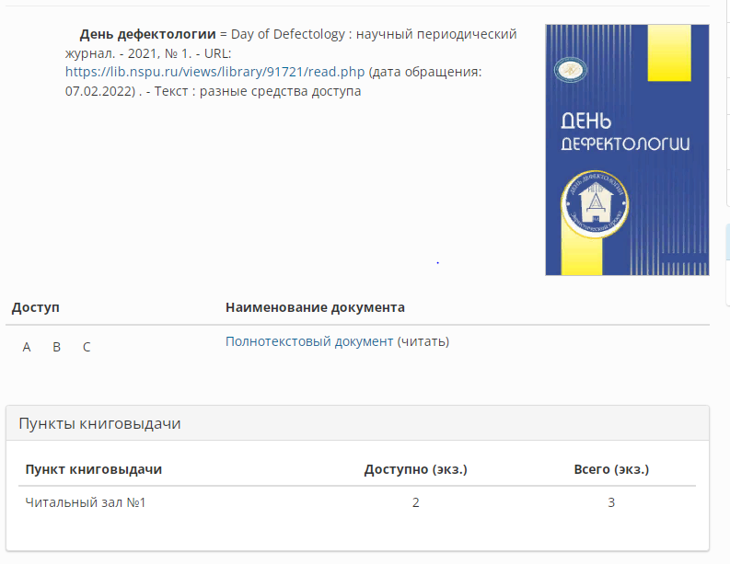
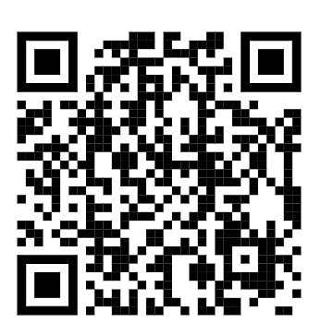
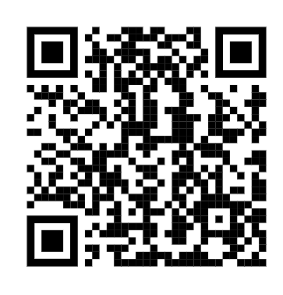

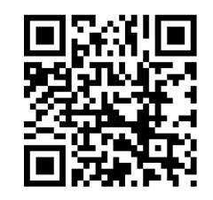
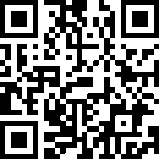
Традиционный эвристический проект День дефектологии
в рамках дней науки ФГБОУ ВО «НГПУ»
День «Д» в НГПУ - 20 лет - (1001)участник

Slide 14
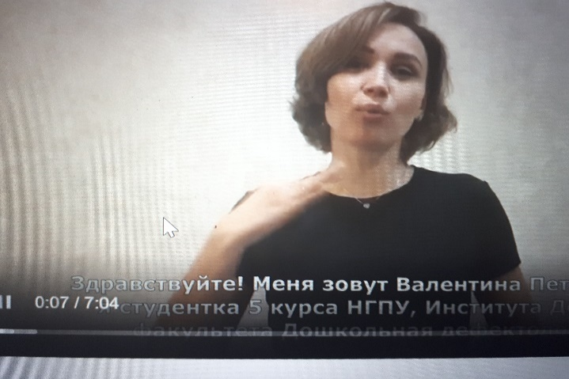
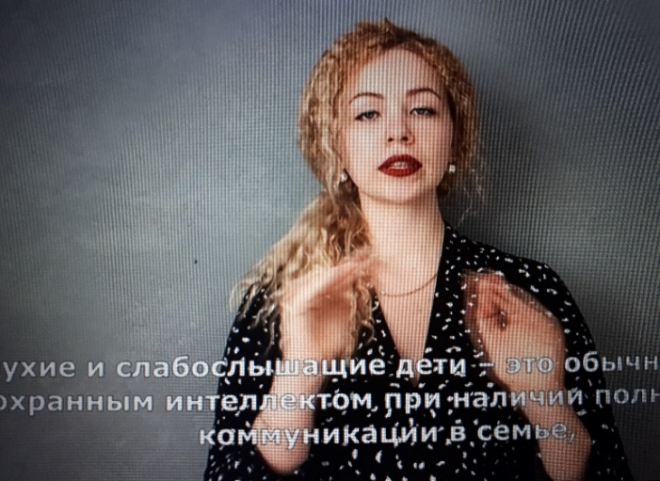
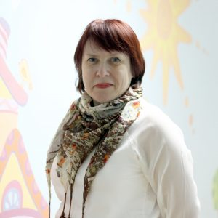
Абрис Проектов
В. А. Петроченко, О.Ю. Пискун
Учебный фильм с субтитрированием «Видеоуроки по развитию способностей у глухих детей посредством билингвизма на литературной основе»
http://ebook.nspu.ru/Videouroki_po_razv_tvor_sposob_Piskun_2020/1.html
Е.Д. Штатных, О.Ю. Пискун
«Лекции для родителей по социальной адаптации глухих дошкольников: новый формат» http://ebook.nspu.ru/Lec_dlya_rod_po_soc_adapt_Piskun_2020/1.html
Использование цифровизации в инклюзивном образовании является оптимальным решением на вызовы сегодняшнего дня.
О.Ю. Пискун,
кандидат психологических наук, доцент,
руководитель РЦ СО ОВЗ
ФГБОУ ВО «НГПУ», главный редактор научного журнала «День дефектологии»

Slide 15



Что общего между этими изображениями?
НОВАТ – (Новосибирск) Эль Лисицкий Л.С. Выготский

Slide 16




«Пикселизация» образовательного результата
и карьерных предпочтений
Л. С. ВЫГОТСКИЙ И А. Р. ЛУРИЯ: КУЛЬТУРНО-ИСТОРИЧЕСКАЯ ПСИХОЛОГИЯ И ВОПРОСЫ ЦИФРОВИЗАЦИИ В СОЦИАЛЬНЫХ ПРАКТИКАХ (материалы конгресса)
Новосибирск, 2022 г.

Slide 17




Белая книга инклюзивных профессий
(профессиональное и жизненное самоопределение подростков с особыми образовательными потребностями)
Переосмысление современной системы профориентации инклюзивной молодежи (Выбор на основе впечатления, конструирование личного бренда)
Главный результат это успешность в доступной профессии
Единый подход к процессу сопровождения
Индивидуальные траектории профориентации
Планирование и введение новых функций и должностей (Академический менторинг)
Многовекторная межведомственная координация
«Труд облагораживает душу человека»
Виссарион Григорьевич Белинский

Slide 18



Культура академического менторинга
в специальном образовании
Выступление в записи на 41 й минуте Международного Форума «Педагогическое образование в условиях глобальной цифровизации» Россия - КНР
Mentor Handbook

Slide 19


Мультиканальная интегративная дидактика в специальном и инклюзивном образовании
ВОСПИТАНИЕ СОВРЕМЕННОЙ КУЛЬТУРЫ ЦИФРОВОГО РАЗНООБРАЗИЯ В СИСТЕМЕ СПЕЦИАЛЬНОГО ОБРАЗОВАНИЯ: ПОТРЕБНОСТЬ В МНОГОКАНАЛЬНОЙ ИНТЕГРАТИВНОЙ ДИДАКТИКЕ И АССИСТИВНЫХ ТЕХНОЛОГИЯХ
Бесшовное инклюзивное образование как новый идеологический подход в обучении, требующий высокого уровня профессионализма, гибкости, ресурсов – временных, методологических и информационных.

Slide 20


Выступления на круглых столах и конференциях (Казахстан)
Агавелян Р. О., Асаинова А. Ж., Абыкенова Д. Б., Аубакирова Ж. Т., Рахимбекова А. Ж.
Использование безошибочного обучения в развитии вычислительного мышления детей с ментальными нарушениями
Using error-free learning in the development of computational thinking in children with mental disabilities
Р. О. Агавелян , С. Д. Аубакирова, А. Д. Жомартова, Е. И. Бурдина.
Отношение учителей к инклюзивному образованию в Казахстане
Teachers’ Attitudes towards Inclusive
Education in Kazakhstan

Slide 21


Выступления на круглых столах и конференциях (Кыргызстан)
Международная научно-практическая конференция
Тенденции устойчивого развития образования в условиях глобализации
International scientific and practical conference
Trends in sustainable development of education in the context of globalization
Социокультурный проект
Неделя межнационального согласия и взаимодействия
Sociocultural project
The Week of Interethnic Harmony and Interaction

Slide 22



XXII День «Д»
ПСИХОЛОГИЧЕСКИЕ СРЕДСТВА И ИНКЛЮЗИВНЫЕ ИНДИКАТОРЫ ГИБРИДНЫХ ВОЙН
https://elibrary.ru/item.asp?id=47132836

Slide 23







Slide 24


Новосибирская область представлена на страницах 631-644
Альманаха

Slide 25

Знания
Умения Обучение
Навыки Воспитание
Отношение
Творчество
Т.В. Габай

Slide 26



Разночтения в методологиях специального – дефектологического и инклюзивного образования заключается в поиске баланса между академизмом и социализацией. А также, подходов к обучению на основе программы и конкретного ученика
Учителя думают что учиться – это прекрасно, а дети думают что это просто надо. И если другие ходят в школу, то и они пойдут. Это наглядно подтверждает, что у детей фокус смещен на социальный аспект образования (Gary Bunch, Canada)

Slide 27

Детерминанты - это условия, в которых люди с ограниченными возможностями здоровья рождаются, растут, живут, работают и стареют
Развитая методология научной школы Л.С.Выготского как основоположника специального дефектологического образования
Развивающаяся методология инклюзивного образования, ставящая во главу угла сопровождение личности
Усиление роли учителя
Переход от международной классификации ограничений к международной классификации деятельности лиц с ОВЗ
Культивирование эмпатийной среды
Выработка жизненного стиля личности
Шаговая доступность услуг

Slide 28



Быть инклюзивным означает искать пути для всех детей быть вместе во время обучения, включая детей с инвалидностью
Как художнику, без смешения цветов, невозможно получить картину, так общество не сплотить без участия какой – либо части его граждан
Необходимость инклюзии трудно понять рационально, ее нужно осознать
на уровне эмоций и отношений личности

Slide 29

Рис. из книги Джилл Маллин «Нарисованный аутизм»
Из письма его матери: «...на рисунке почти 400 птиц и он знает имена и латинские названия большинства из них»
«Птицы», Дэвид Барт (10 лет)

Slide 30

Не развитая инфраструктура и слабый менеджмент …
В России две беды -

Slide 31



Методический анализ исследований неискренности
http://flogiston.ru/articles/social/zhukov-hrenov
Цикл «Психология социального познания»,
посвященный юбилею Г.М. Андреевой.
Статья опубликована:
Мир психологии. № 3. 1999. с. 219-230.
Многие вещи недоступны понятиям нашим не потому,
что наши понятия слабы, а потому что вещи сии не
входят в круг понятий наших.
К.Прутков.

Slide 32

Состояния
Функциональные
Психические
Эмоциональные

Slide 33


Самочувствие (функциональные)

Slide 34


Активность (психические состояния)

Slide 35



Настроение (эмоциональные состояния )

Slide 36


XXII День «Д»
КАПЛИ
Капли жемчужные, капли прекрасные,
Как хороши вы в лучах золотых,
И как печальны вы, капли ненастные,
Осенью черной на окнах сырых…
Сергей Есенин
1912

Slide 37





Slide 38


Опросник САН
Самочувствие
Активность
Настроение
https://psytests.org/emo/san.html

Slide 39

Общение как категория психологии

Slide 40

Андреева Г.М.
Интеракция
Перцепция
коммуникация

Slide 41


Три «О» В.Н. Мясищев
Отражение
Отношение
Обращение

Slide 42


Отражение (восприятие)

Slide 43


Базовые эмоции (А.А. Бодалёв)
Радость
Удивление
Презрение
Страдание
Страх
Гнев

Slide 44

Иллюзии восприятия
А.Р. Лурия показывал иллюзии Эббингауза и Мюллера-Лайера, а испытуемые их просто не видели. «Иллюзии у Монгол отсутствуют…»

Slide 45


Тихий Дон (Григорий Мелихов)
Пётр Глебов, 1958 Руперт Эверетт, 2006

Slide 46



Эмпатия
https://psytests.org/eq/yusepl.html

Slide 47




2

Slide 48


Компетенции учителя
2

Slide 49


Аффилиация
Опросник мотивов аффилиации (MAFF)
Оценивает две мотивационные тенденции, соотносимые с потребностью аффилиации: стремление к людям и боязнь быть отвергнутыми.
Аффилиация понимается как потребность человека в установлении, сохранении и упрочении добрых отношений с людьми.

Slide 50

Закон Йеркса - Додсона
Наилучшие результаты достигаются при средней интенсивности мотивации. То есть, вопреки расхожему мнению, существует некий предел, по достижении которого повышение мотивации приводит к ухудшению результатов.

Slide 51



Т. Элерс
(мотивация достижения успеха и избегания неудач)
https://psytests.org/emvol/ehlersA.html

Slide 52



Ассертивность
https://psytests.org/emvol/knassrtA.html
Ассертивность – это целый комплекс «мягких навыков», которые помогают в личной и рабочей жизни. В широком смысле это умение чувствовать себя уверенно вне зависимости от мнения окружающих и при этом быть в гармонии с другими людьми.

Slide 53


Саморегуляция и осознанность

Slide 54

А. Адлер выделил три основных жизненных цели, важные для инвалидов
Работа
Дружба
Любовь

Slide 55

Работа
Приносит удовлетворение и чувство собственной значимости в той степени, в какой она полезна обществу и удовлетворяет собственные потребности
У людей, страдающих какими-либо хроническими заболеваниями, имеющих физические недостатки или психическое недоразвитие, может развиваться выраженное чувство социально-личностной неполноценности, которое приводит к утрате социального интереса, изоляции или выбору ложной жизненной позиции
Это выражается в развитии нестойкости характера, зависти, враждебности: они не могут видеть других счастливыми

Slide 56



дружба
Это выражение собственной причастности к другим, необходимость и потребность общаться, а не приспосабливаться к окружающим
Это вид устойчивых, индивидуально-избирательных межличностных отношений, основанных на ДОВЕРИИ

Slide 57

XXII День «Д»

Slide 58

любовь
Высокая степень эмоционально-положительных отношений
Выделяющая свой объект среди других и помещающая его в центр жизненных потребностей и интересов:
Любовь к родине
Матери
Детям
Музыке
К противоположному полу
Друзьям

Slide 59

По Э. Фромму
Любовь – это установка, ориентация характера, задающая отношение человека к миру вообще,
а также форма проявления чувства
Заботы
Ответственности
Уважения и понимания других людей
Желание и способность созидательного отношения каждого человека для достижения своих жизненных целей

Slide 60

Жизненный стиль
Это сугубо индивидуальный способ выработки целей.
Жизненный стиль так же уникален, как и сама личность, и формирует механизмы поведенческой коррекции
А. Адлер к основным факторам влияющим на деформацию жизненного стиля относит
органическую неполноценность
избалованность и отверженность

Slide 61

Следовательно
Социально адаптированными людьми можно считать тех, кто выполняет свои гражданские обязанности, соблюдает нормы морали, проявляет эмоции, адекватные и необременительные для окружающих

Slide 62
В заключение
Несколько цитат из наставления молодым педагогам

Slide 63
Если что-нибудь нарушает мысль или совесть, то этому необходимо воспрепятствовать заранее, чтобы с этими вещами не иметь ничего общего.
Нашу мысль может нарушить чрезмерное количество и несоразмерность работы. Кто углубится в нее – обязательно найдет и тернии, которые иногда выглядят, как розы.

Slide 64
Следовательно, если хочешь иметь покой
избегай разбросанности и опрометчивости
что приходится на твою долю - делай молча
что приходится на долю других – это оставь

Slide 65
И в своих собственных делах
не будь чрезмерно заботливым
педантичным по отношению к любой мелочи

Slide 66
Чтобы быть более работоспособным
дай себе иногда отдых или измени вид работы
Там где напряжение не чередуется с отдыхом там нет выносливости
Натянутый лук лопнет

Slide 67
Хочешь быть спокойным?
Не рассеивайся многими вещами
не занимайся ненужными делами
не поддавайся гневу
Соблюдай правила умеренности во всем

Slide 68
Хочешь быть мудрым?
Не желай всего, что увидишь
не верь всему что слышишь
не говори всего, что знаешь
не делай всего, что умеешь, а только то, что полезно

Slide 69


Ян Амос Коменский

